Slide 1
Estudios con Detección de Señales
a.k.a. ‘The Mirror Effect within Perception: Not another Recognition Mamory Study”

Slide 2
Índice
I. El modelo: Teoría de Detección de Señales
II. Background: TDS en Memoria de Reconocimiento
III. El ‘problema’: El Efecto Espejo reportado en Memoria de Reconocimiento.
IV. El experimento: Una tarea de percepción visual en busca del Efecto Espejo.
V. Los datos: Explorando visualmente los datos
VI. Los resultados Análisis de datos
VII. Discusión (?)

Slide 3
Teoría de Detección de Señales
PARTE I
(El modelo)

Slide 4
Un problema de decisión
¿Esa persona de cabello largo es una mujer?
¿Mi novio está enojado?
¿Este paciente tiene un tumor?
¿Este paciente tiene depresión?
¿Esa bolsa contiene una bomba?

Slide 5
El problema de la Detección
¿Está esta situación particular ocurriendo?
Estímulo particular
Categoría de estímulos
Estado del mundo
Pregunta ‘Sí/No’

Slide 6
Problema 1: La incertidumbre
La información es imprecisa:
Nada aparece en el mundo ‘exactamente de la misma forma’ en cada ocurrencia.
Nada se percibe ‘exactamente de la misma forma’ cada vez que nos lo encontramos.

Slide 7
Problema 2: Las consecuencias.
Los errores cuestan y los aciertos pagan.
… y lo hacen diferencialmente.

Slide 8
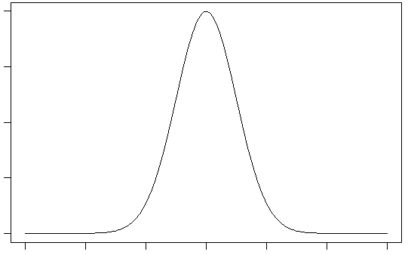
Los sistemas perceptuales funcionan como cualquier otro sistema de medición.
(Fechner retoma las ideas de Gauss)
Medición = Valor Real + Error
Toda medición viene cargada de ruido.
Los valores obtenidos (medidos) se dispersan alrededor del valor real.
El valor real, es el más probable.

Slide 9
Los sistemas perceptuales funcionan como cualquier otro sistema de medición.
(Fechner retoma las ideas de Gauss)
Lo mismo ocurre en Percepción
No todo aparece en el mundo ni es percibido de la misma forma en cada presentación.

Slide 10
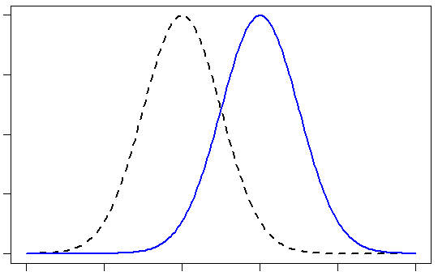
La representación del problema de acuerdo a la Teoría de Detección de señales
SEÑAL
Ruido

Slide 11
Los dos componentes de la teoría
La Discriminabilidad
D’
El Sesgo
Beta
C

Slide 12
TDS en Memoria de Reconocimiento
PARTE II: (Background)

Slide 13
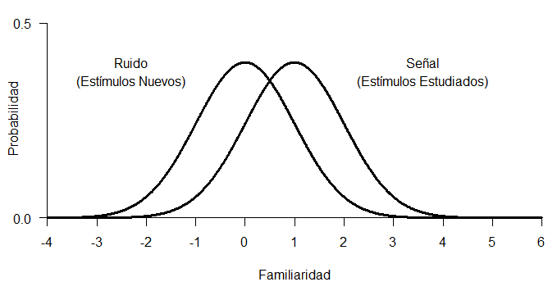
Memoria de Reconocimiento

Slide 14
Pre-experimento: ESTUDIO
Sandra Marisa Leonor Hilda Natalia
Patricia
Violeta Zaira Amada Tania

Slide 15
Fase experimental: ¿Cuáles de estas palabras ya se te habían mostrado?
Pre-experimento: ESTUDIO
Leonor Marisol Viridiana Zaira Rebecca
Patricia
Talia Zaide Amanda Tania
Sandra Hilda Zaira Delia Natalia
Petunia
Violeta Elizabeth Amada Marisa

Slide 16
Procedimientos
1. Yes|No Task
¿Esta palabra estaba en la lista anterior?
2. Confidence Rating
¿Qué tan seguro estás de tu respuesta?
0 | 1 | 2 | 3 | 4 | 5
HIGH Noise | MEDIUM Noise | LOW Noise | LOW Signal | MEDIUM Signal | HIGH Signal

Slide 17
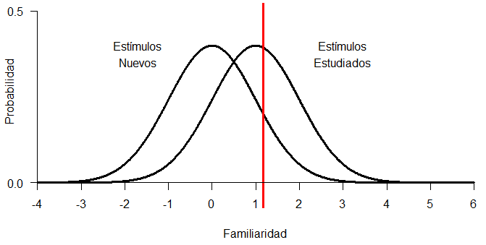
1. Yes|No Task
p(Hit)
p(Falsa Alarma)

Slide 18
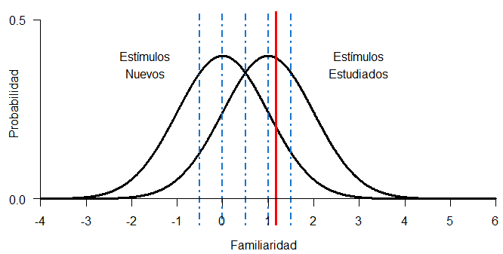
2. Confidence Rating
Múltiples sub-criterios

Slide 19
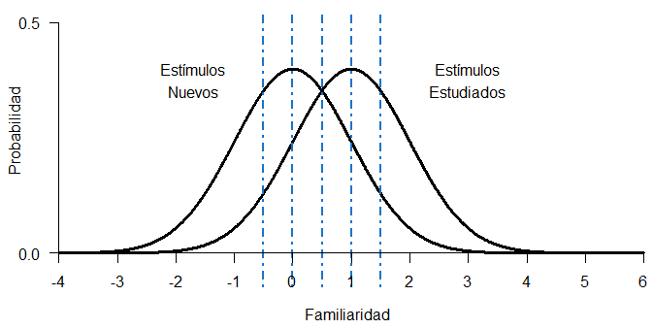
Confidence Criterion | p(Hit) | p(FA) | D’
Old-High |  |  | 1
Old-Medium |  |  | 1
Old-Low |  |  | 1
New-Low |  |  | 1
New-Medium |  |  | 1
New-High |  |  | 1

Slide 20
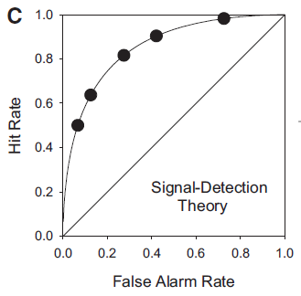
Confidence Criterion | p(Hit) | p(FA) | D’
Old-High |  |  | 1
Old-Medium |  |  | 1
Old-Low |  |  | 1
New-Low |  |  | 1
New-Medium |  |  | 1
New-High |  |  | 1

Slide 21
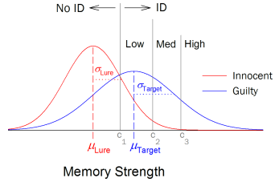
The Reliability of Eyewitness Identifications from Police Lineups
Wixted, Miickes, Dunn, Clark & Wells, 2016

Slide 22
El Efecto Espejo en Memoria de Reconocimiento
PARTE III
(El problema)

Slide 23
Mirror Effect
“If there are two classes of stimuli, and one is more accurately recogized than the other, then the superior class is both more accurately recognized as old when old and also more accurately recognized as new when new (…) means that the greater efficiency in recognizing is always twofold”
(Glanzer, Adams, 1990)

Slide 24
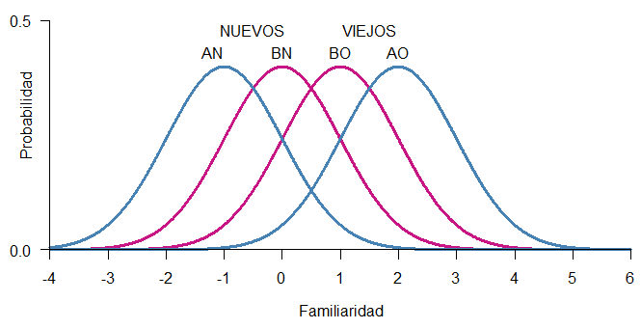
Mirror Effect
The greater efficiency in recognizing is always twofold.

Slide 25
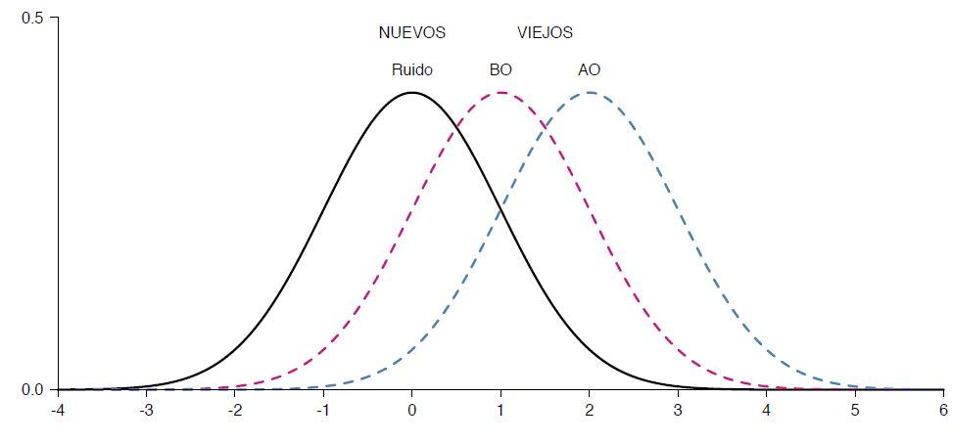

Slide 27

Yes/No Task
(Proportions)
The subject is assumed to make a decision by placing a criterion on the decision axis

Slide 28

Confidence Rating
(Mean)
The subject is assumed to place multiple criteria on the decisiona axis. The higher the criterion above which a test item falls, the higher the rating given it by the subject.

Slide 29
2Alternative-ForcedChoice
(Preferences)
When presented two items, the subject chooses as old the item whose value is higher on the decisiona xis.

Slide 30
Standard comparisons AO – AN - BN BO – AN - BN
Null Choices AN – BN AO - BO

Slide 31
Variables
A
Low-frequency words
Concrete words
Reversed words.
Pictures.
B
High-frequency words
Abstract words
Standard words.
Words.

Slide 32
Multiplicity
“The experimenter can produce as many separate mirror orders within a single data set as wished. All that has to be done is to impose effective variables factorially on the presented material and have a sufficient number of items in the study list.”
Extensiveness
“When two variables are used in a single experiment (…) produce an array of eight underlying distributions in mirror order”.

Slide 33
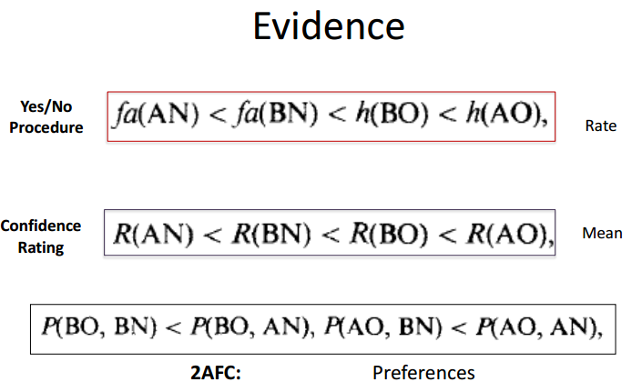

Slide 34
PREGUNTA
¿El Efecto Espejo es algo exclusivo de la memoria de reconocimiento? ¿Se encuentra también en estudios perceptuales?
¿El Efecto Espejo es una propiedad de la SDT?

Slide 35
El Experimento
PARTE IV

Slide 36
Se diseñó una tarea de detección meramente perceptual (visual), con dos niveles de dificultad, para probar la generabilidad del Efecto Espejo.
No fase pre-tarea.
No procesamiento superior
¿Es el Efecto Espejo un reflejo de lo que pasa a nivel del procesamiento de estímulos?

Slide 37


Slide 38
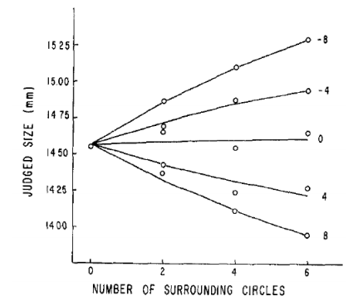

Slide 39
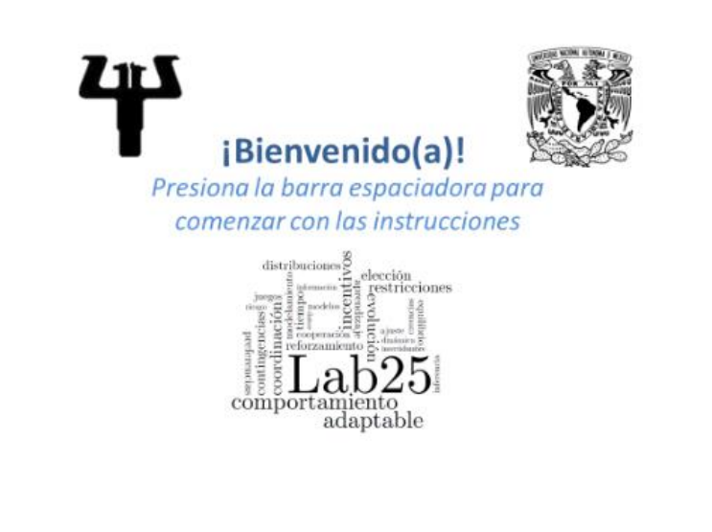

Slide 40
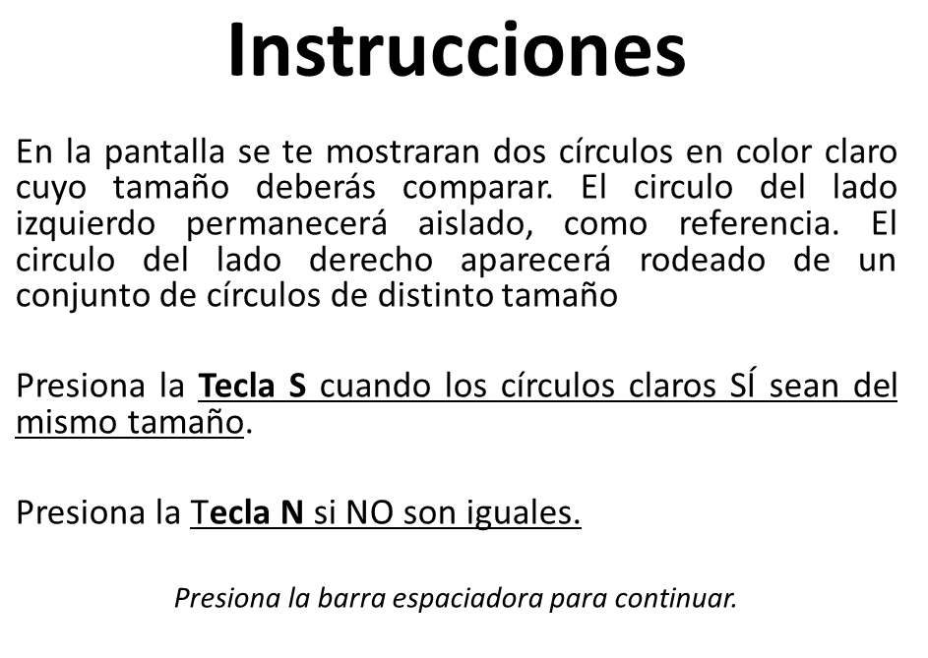

Slide 41
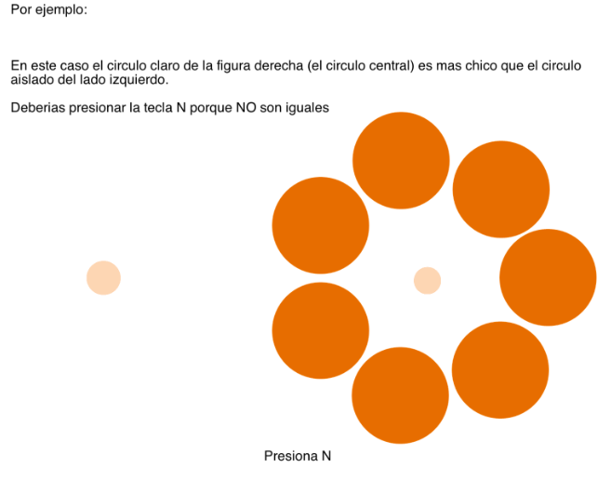

Slide 42
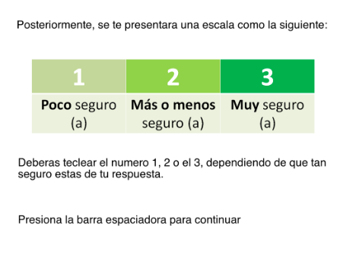

Slide 43
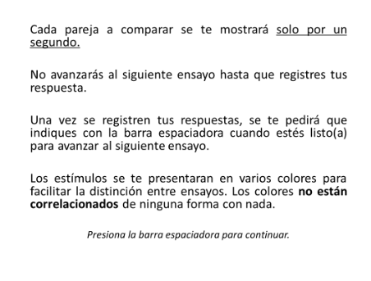

Slide 44
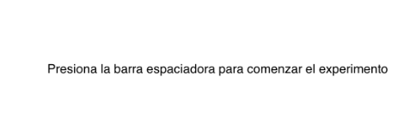

Slide 45
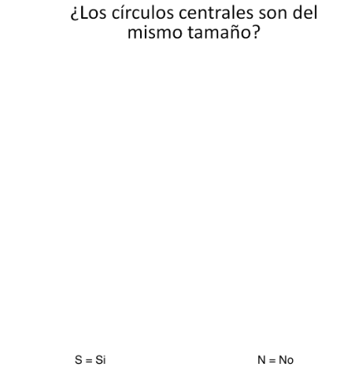
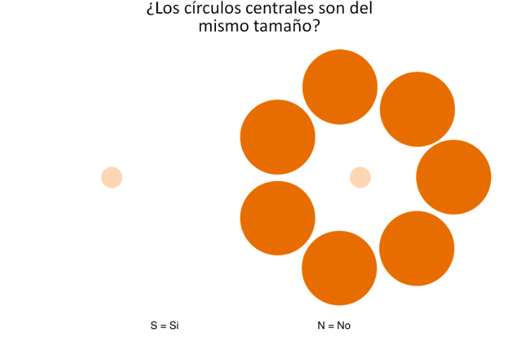

Slide 46
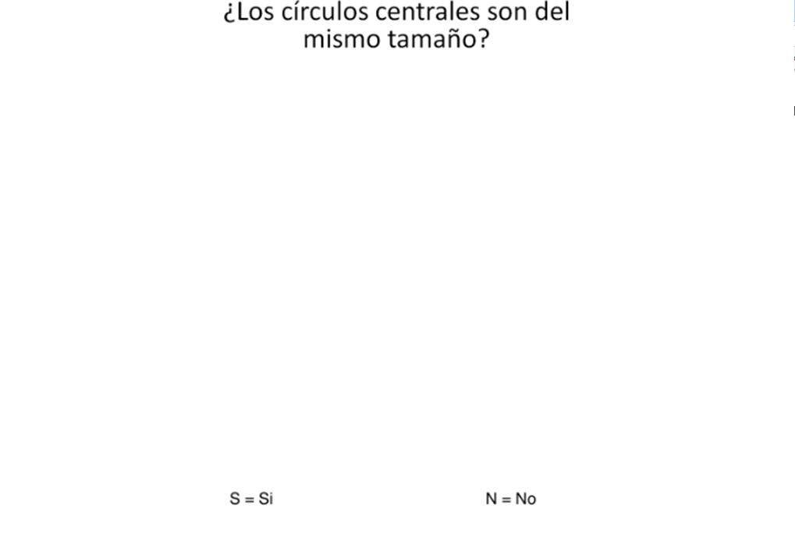

Slide 47
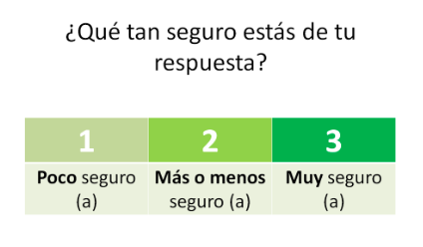

Slide 48
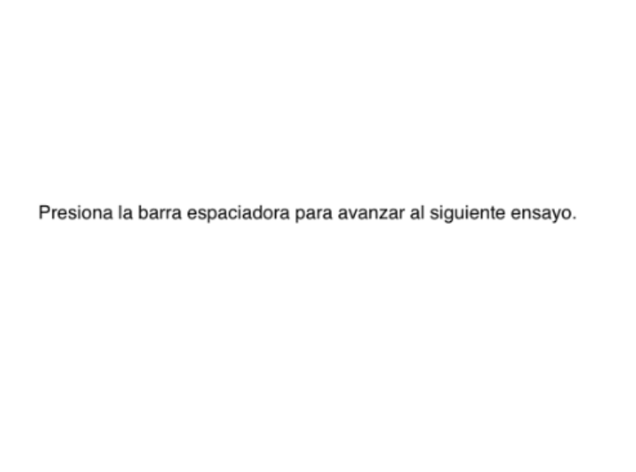

Slide 49
¿Los círculos centrales son del mismo tamaño?
Experimento 1
Experimento 2
Círculo aislado (constante)
Vs
Círculo central de Figura de Ebbinghaus
Círculo central de Figura de Ebbinghaus
(Sobrestimación)
vs
Círculo central de Figura de Ebbinghaus
(Subestimación)

Slide 50
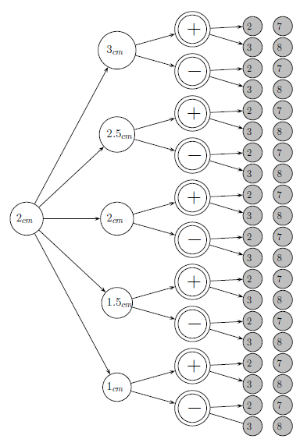
Experimento 1
Diseño Factorial 5x2x2
5 círculos centrales
2 ilusiones
2 niveles de número de círculo externo
… por Condición

Slide 51
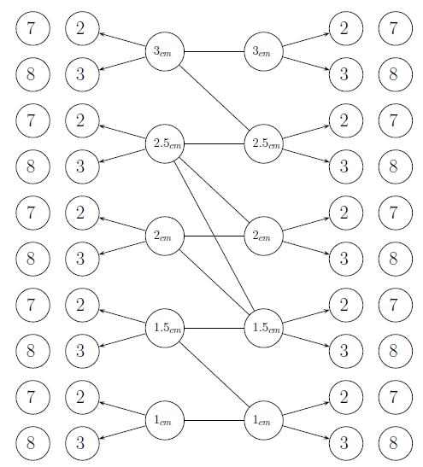

Slide 52
Datos
Parte V

Slide 53
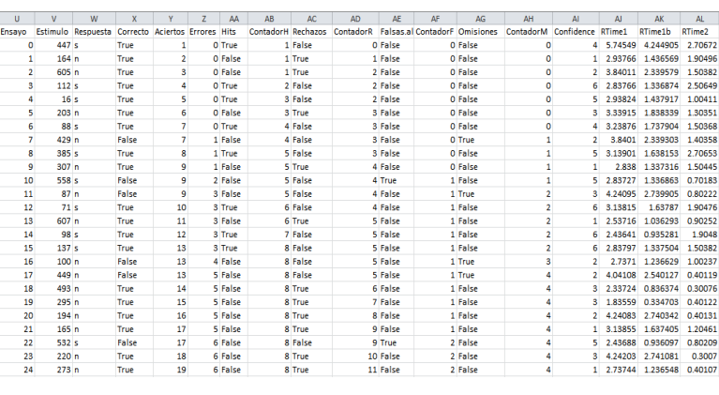

Slide 54
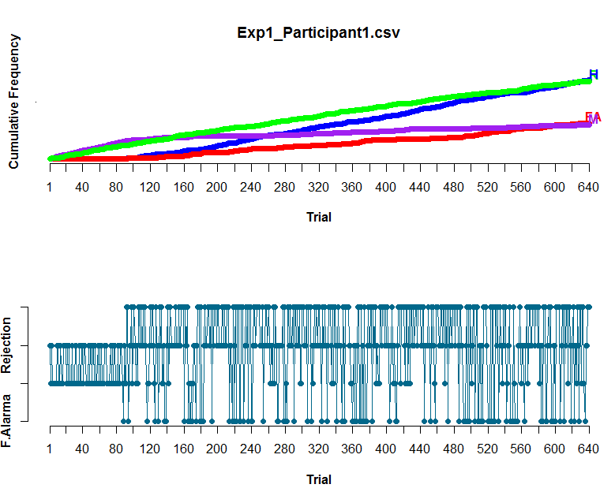

Slide 55
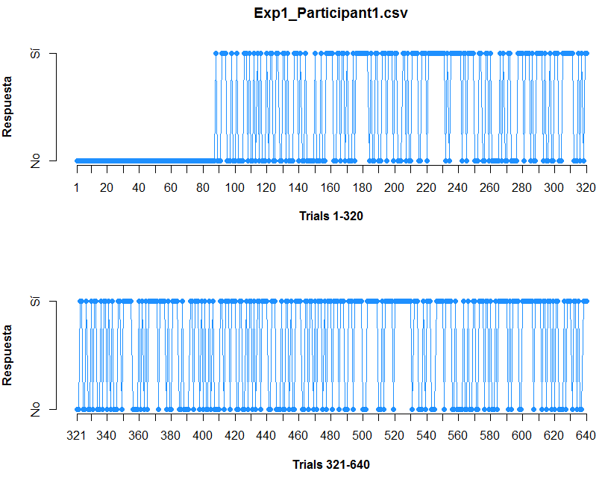

Slide 56
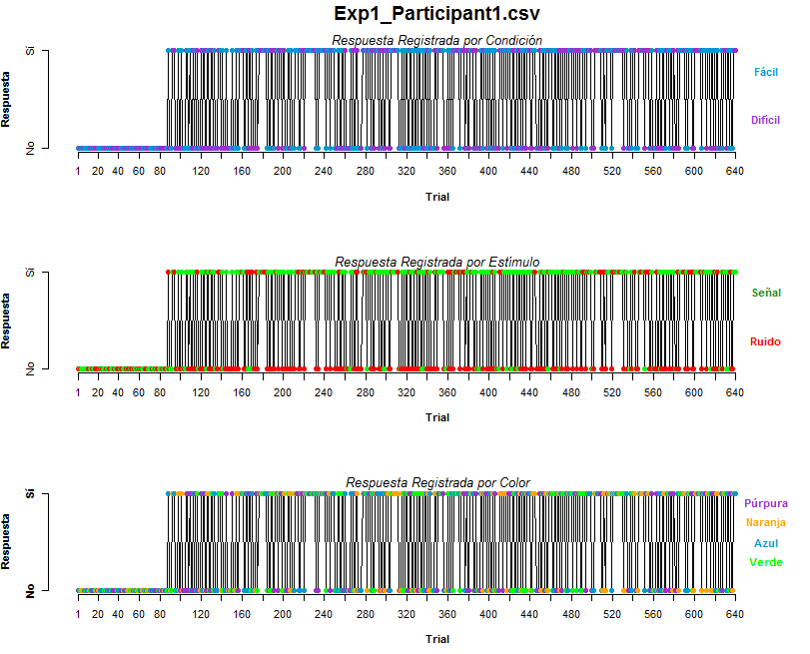

Slide 57
Resultados
Parte VI

Slide 58
To-do list:
Comprobar que las condiciones de d’ sean diferentes.
Comprobar diferencias entre:
a) Hits A vs Hits B
b) FA A vs FA B
Comprobar diferencias en Confidence Rates
Controles adicionales:
Diferencias en:
a) CR-Miss A vs CR-Miss B
2. Comprobar correlacion:
Tiempo de Respuesta - Condición

Slide 59
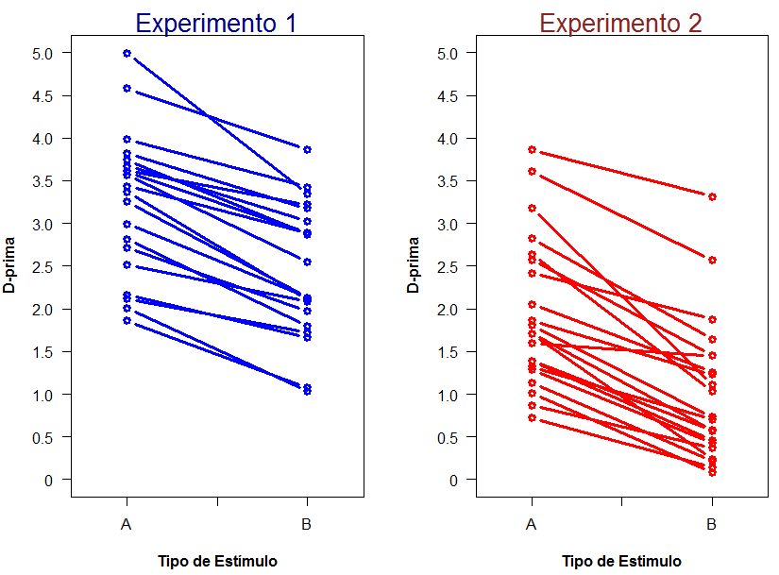
1. Verificar que se probaron dos condiciones de dificultad.

Slide 60
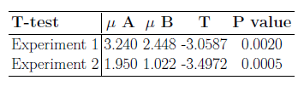

Slide 61
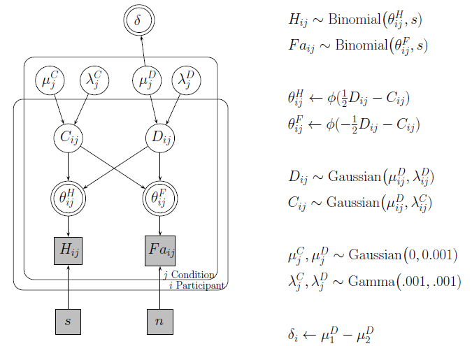

Slide 62
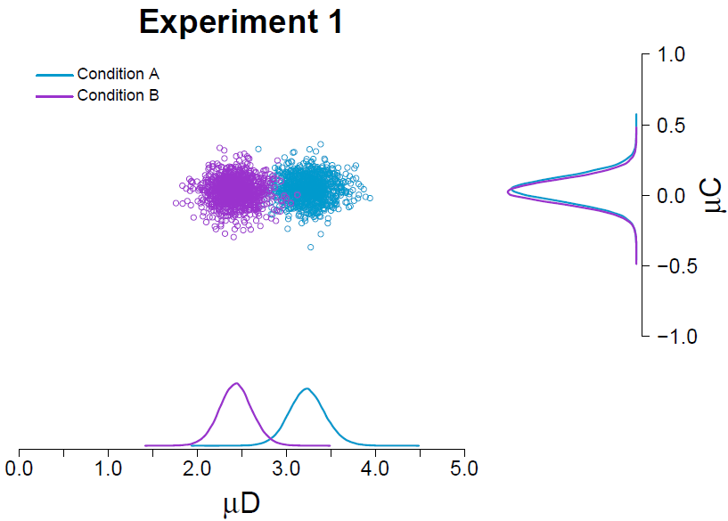

Slide 63
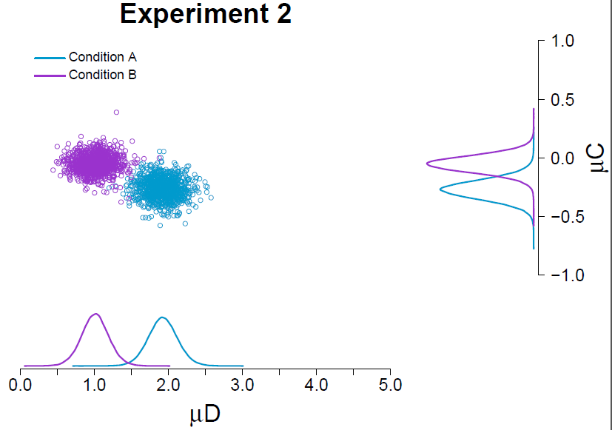

Slide 64
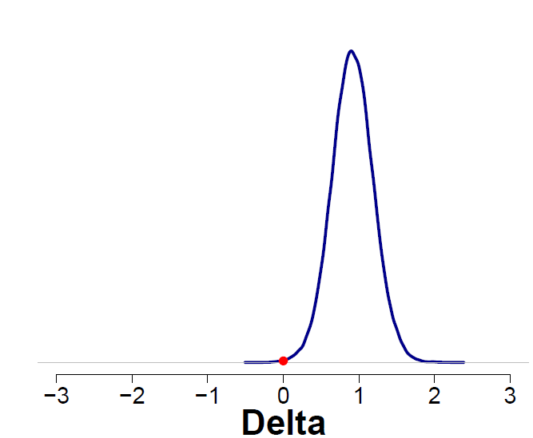
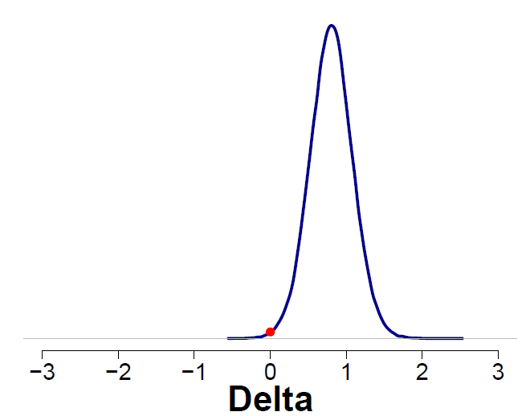
Experimento 1
Experimento 2

Slide 65
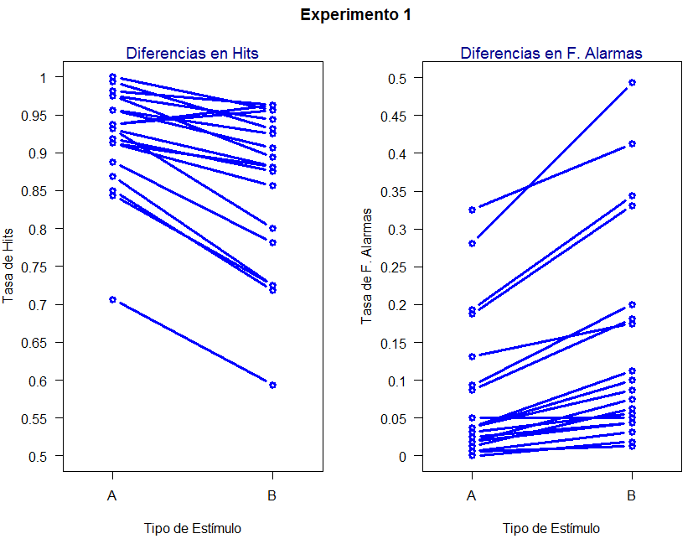
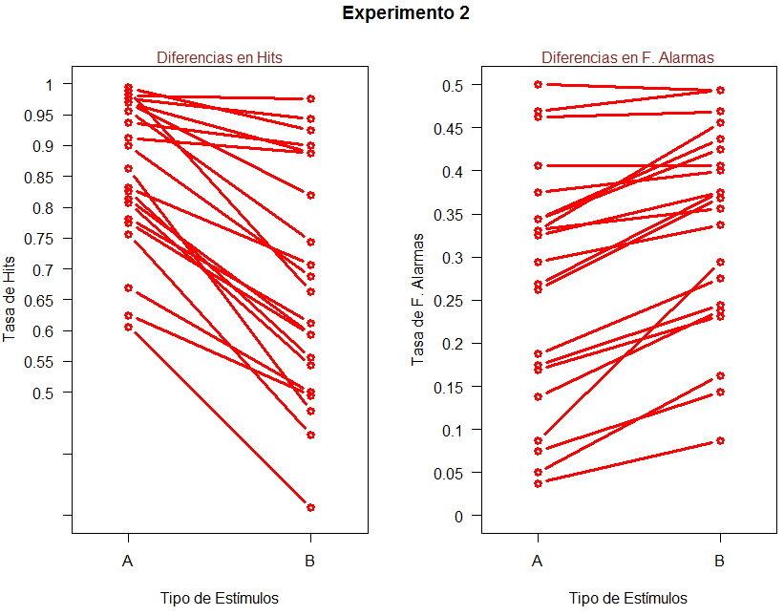
2. Comparar Tasas de Respuesta (Hits y Falsas Alarmas)

Slide 66
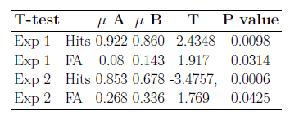

Slide 67
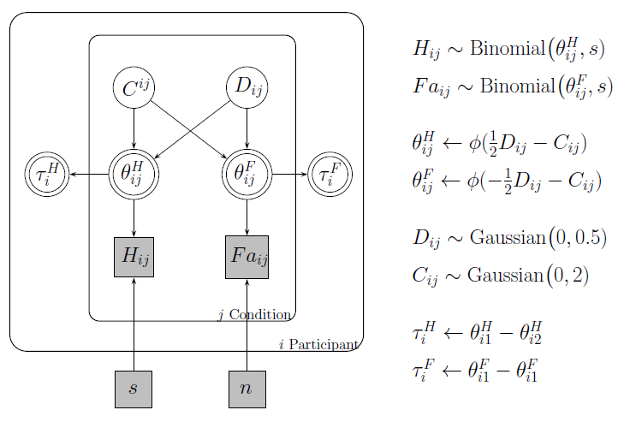

Slide 68
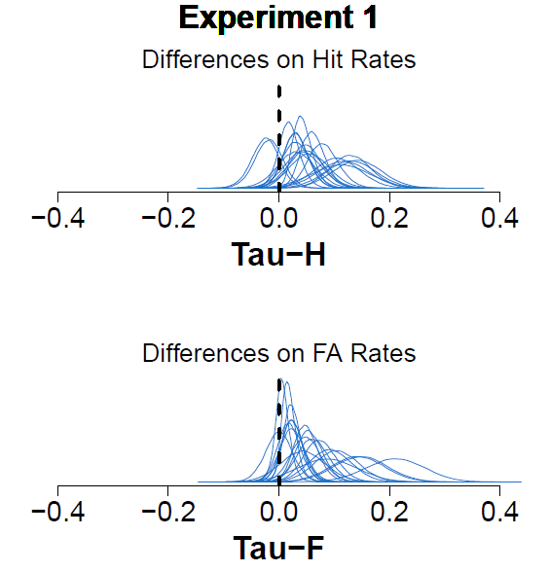

Slide 69
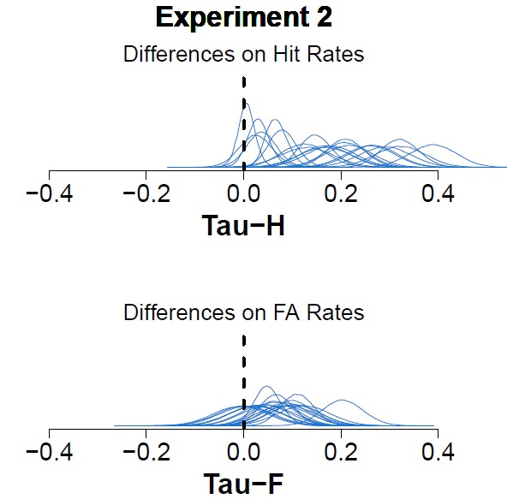

Slide 70
3. Comparar Confidence Ratings

Slide 71
To-do list:
Comprobar que las condiciones de d’ sean diferentes.
Comprobar diferencias entre:
a) Hits A vs Hits B
b) FA A vs FA B
Comprobar diferencias en Confidence Rates
Controles adicionales:
Diferencias en:
a) CR-Miss A vs CR-Miss B
2. Comprobar correlacion:
Tiempo de Respuesta - Condición

Slide 72

Discusión
Parte VII

